Slide 1
Фізика 8 клас 15.11.2021
          Деякі види теплових двигунів

Slide 2
План роботи на уроці
Перегляньте презентацію
Доповніть вивчене матеріалом підручника
Письмово дайте відповідь на кілька контрольних запитань
Виконайте вправу 17(1,3)

Slide 3
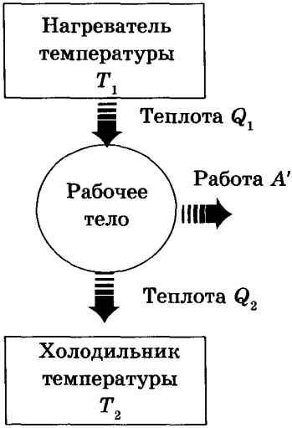
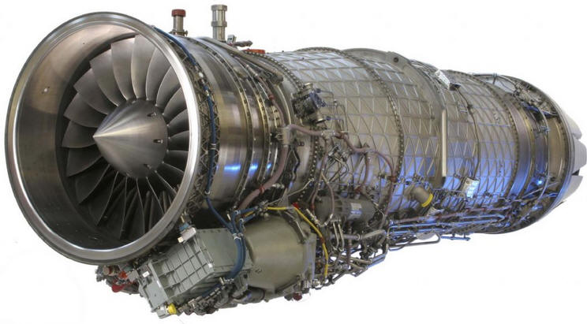
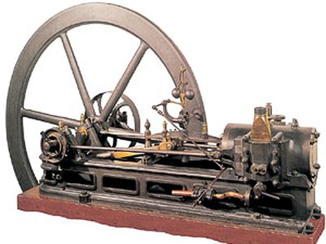
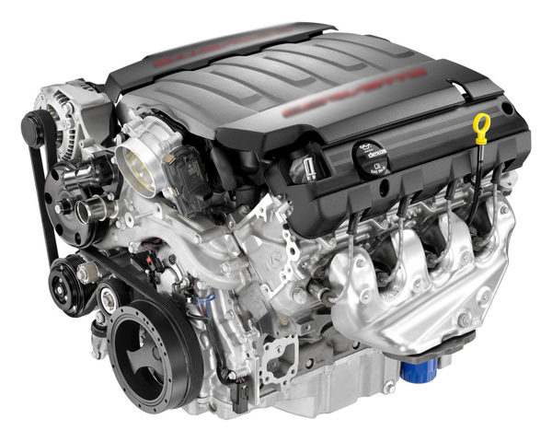
Теплові двигуни
Призначення.
Будова і принцип дії.
Застосування.

Slide 4
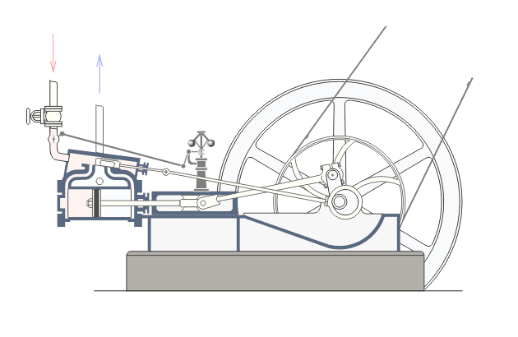
Типи теплових двигунів
Можуть бути різні механізми перетворення теплової енергії у енергію механічну. Виділяють поршневі, турбінні двигуни. У поршневому дигуні відбувається розширення газу, що тисне на поршень, змушуючи його переміщатися. У турбодвигуні розширення газу діє на лопатки колеса турбіни, спричиняючи його обертання. Прикладами поршневих двигунів є парові машини і двигуни внутрішнього згорання (карбюраторні, інжекторні і дизельні). Турбіни двигунів бувають газові (наприклад, в авіаційних турбореактивних двигунах) і парові.
Паровий двигун.

Slide 5
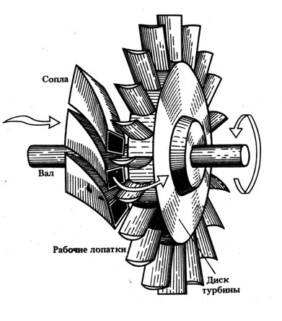
Паровий двигун
У парових двигунах енергія, яка виділяється під час згоряння палива, йде на утворення водяної пари та її нагрівання, а вже потім нагріта пара, розширюючись, виконує механічну роботу.

Slide 6
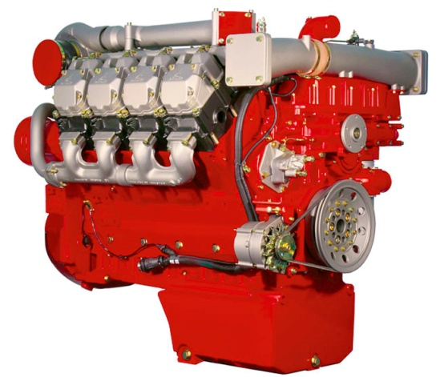
Теплові двигуни
Левова частина двигунів на Землі – це теплові двигуни. І хоча винайшли їх досить давно, уявити сучасне життя без них просто неможливо. Дійсно, більшість літаків, кораблів, машин та автомобілів обладнані саме такими двигунами. Отже, що ж розуміють під тепловими двигунами?
Теплові двигуни – це пристрої, що перетворюють енергію палива в механічну енергію.

Slide 7
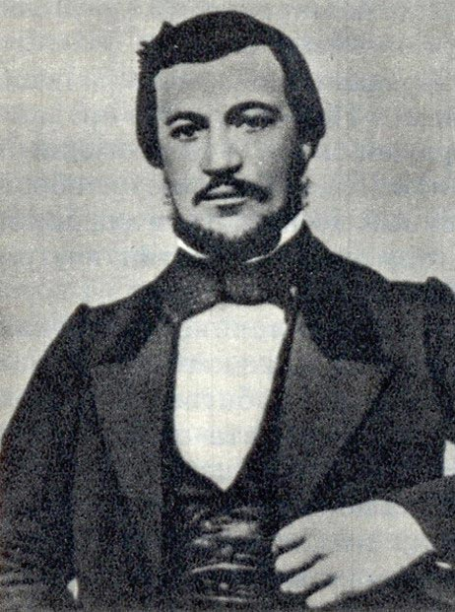
Двигун внутрішнього згоряння
Одним із найпоширеніших видів теплових двигунів, що використовують у транспортних засобах, є двигун внутрішнього згоряння, який сконструював німецький винахідник Ніколаус Отто
Двигун внутрішнього згоряння - це тип двигуна, теплова машина, в якій хімічна енергія палива (звичайно застосовується рідке або газоподібне вуглеводневе паливо), що згоряє в робочій зоні, перетвориться в механічну роботу.

Slide 8
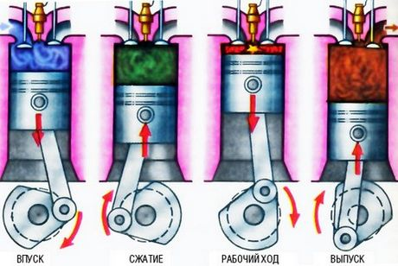
Принцип дії
Розглянемо принцип дії чотиритактного двигуна внутрішнього згоряння. Основним його елементом є циліндр із поршнем, усередині якого відбувається згоряння палива (звідси походить назва двигуна). Як правило, їх кілька. Тому кажуть про дво-, чотири- чи восьмициліндрові двигуни.

Slide 9
Принцип дії двигуна
Циліндр має два отвори з клапанами — впускним і випускним. Робота ДВЗ ґрунтується на чотирьох послідовних процесах — тактах, які весь час повторюються. Перший такт — це впуск пальної суміші, що здійснюється через впускний клапан, коли поршень рухається вниз. Після того, як поршень досягне нижньої точки, всмоктування палива припиняється і обидва клапани закриваються. Під час другого такту, коли поршень рухається вгору, відбувається стискання суміші, внаслідок чого її температура підвищується. У верхній точці поршня суміш запалюється електричною іскрою від свічки. Вона миттєво спалахує, через значне нагрівання розширюється й тисне на поршень. Сила тиску штовхає поршень донизу, відбувається третій такт — робочий хід, під час якого виконується робота. За допомогою шатунного механізму рух поршня передається колінчатому валу, який з'єднано з колесами автомобіля

Slide 10
Принцип дії двигуна
Виконуючи роботу, суміш розширюється й одночасно охолоджується. Після проходження поршнем нижньої точки відкривається випускний клапан і під час руху поршня вгору відбувається четвертий такт — випуск відпрацьованих газів. Таким чином, робочий цикл чотиритактного двигуна завершується, і згодом все починається з першого такту. Оскільки з чотирьох тактів ДВЗ лише один — робочий, двигун має інерційний механізм — маховик. Він запасає енергію, за рахунок якої колінчастий вал обертається під час виконання решти тактів.Маховик може бути виконано у вигляді корзини зчеплення або шестерні на яку передається крутний момент від пускового двигуна (стартера), також маховиком є щоки колінчатого вала багатоциліндрового двигуна.

Slide 11
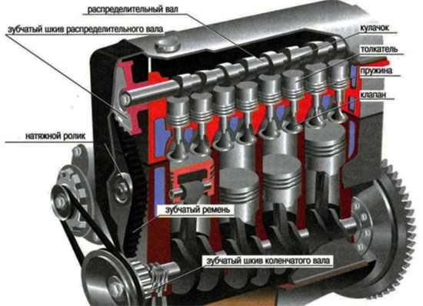
Застосування
В основному чотиритактні двигуни застосовують на автомобілях, тракторах та іншій техніці.
Основними складовими частинами ДВЗ є блок циліндрів, головка газорозподільного механізму, картер двигуна, впускний та випускний колектори, карбюратор, електрообладнання та система охолодження.

Slide 12
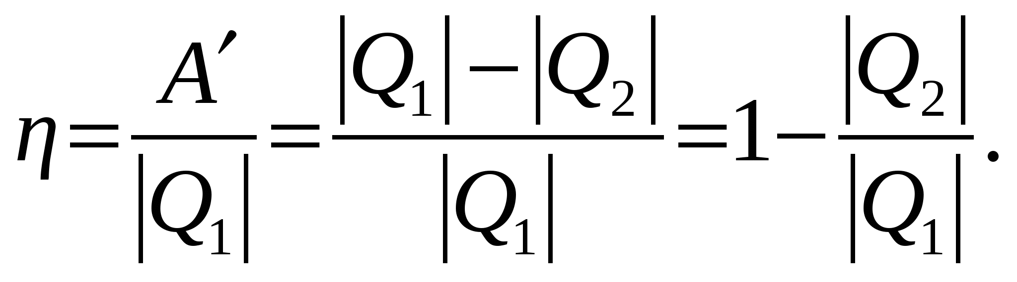
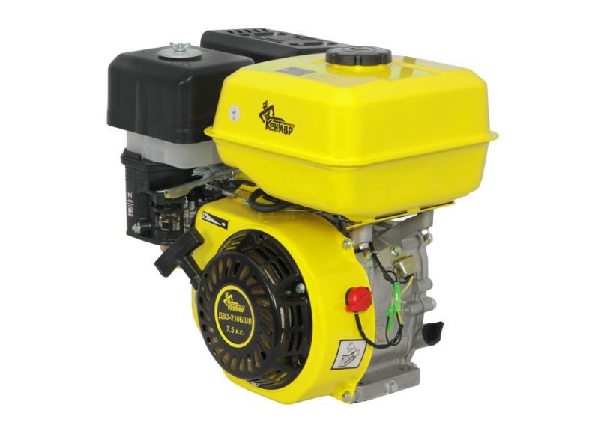
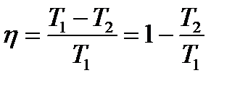
ККД теплового двигуна

Slide 13
Теплові двигуни й охорона природи.
Автомобілі на сьогоднішній день - головна причина забруднення повітря в містах. Зараз в світі їх налічується понад півмільярда. Викиди від автомобілів в містах особливо небезпечні тим, що забруднюють повітря в основному на рівні 60-90 см від поверхні Землі і особливо на ділянках автотрас, де стоять світлофори. Найбільша кількість забруднюючих речовин викидається при розгоні автомобіля, особливо при швидкому, а також при русі з малою швидкістю (з діапазону найбільш економічних). Відносна частка (від загальної маси викидів) вуглеводнів і оксиду вуглецю найбільш висока при гальмуванні і на холостому ходу, частка оксидів азоту - при розгоні. З цих даних випливає, що автомобілі особливо сильно забруднюють повітряне середовище при частих зупинках і при русі з малою швидкістю.
Забруднення повітряного середовища сприяє як захворювань людини, тварин, рослин, так і змін навколишнього середовища.

Slide 14
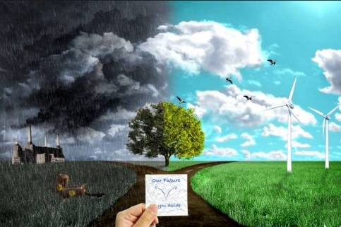
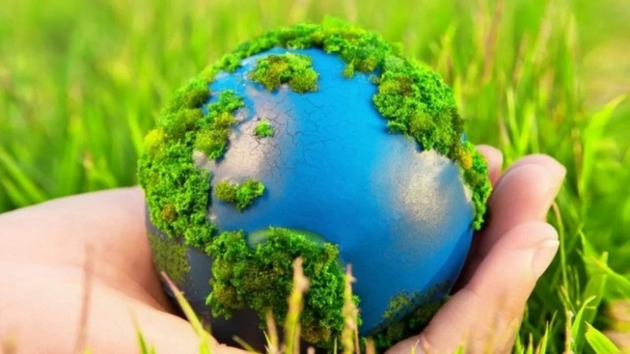
Теплові двигуни й охорона природи.
Запаси вільного кисню на нашій планеті поновлюються тільки зеленими рослинами - водоростями, деревами, чагарниками, травами. Мимоволі переймаєшся повагою до цих живих лабораторіях, які щодня працюють для того, щоб не дати людям і тваринам задихнутися від нестачі кисню.

Slide 15
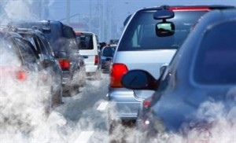
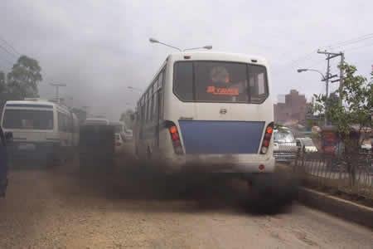
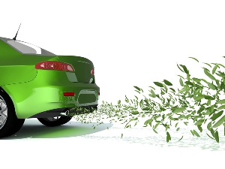
Теплові двигуни й охорона природи.
Необхідно підвищувати ефективність споруджень, що перешкоджають викиду в атмосферу шкідливих речовин, домагатися більш повного згоряння палива в автомобільних двигунах. Вже зараз не допускаються до експлуатації автомобілі з підвищеним змістом СО у відпрацьованих газах. Створюють електромобілі, які здатні конкурувати зі звичайними, і можливість застосування пального без шкідливих речовин у відпрацьованих газах, наприклад у двигунах, що працюють на суміші водню з киснем.

Slide 16
Домашнє завдання
Параграф 17 вивчити
Вправа 17(2,4,5)
Виберіть тему навчального проекту на сторінці 100 вашого підручника(захист проектів буде через три уроки, є час добре підготуватись)

